Slide 1
SÜT KOLAY ÜRETİLMEZ...
Prof.Dr.Yavuz ÖZTÜRKLER

Slide 2
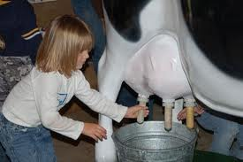
SÜT Nedir?
Tatlımsı,saydam olmayan,hafif kokulu beyaz bir sıvıdır. İnek,Koyun,Keçi ve Manda gibi çiftlik hayvanlarından elde edilir…
1 litre süt için 400 litre inek kanı gerekir.

Slide 3
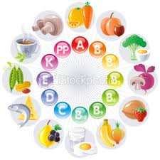
Sütün içinde neler var?
Şeker (Laktoz)
Protein
Yağ (A,D,E,K vitaminleri taşır)
Vitaminler (B2,B12,A,C)
Mineraller (Kalsiyum,Potasyum)

Slide 4
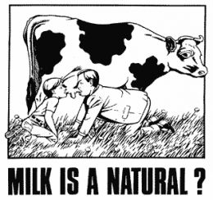
SÜT DOĞALDIR….
Diğer şekerli ve gazlı içecekler değildir…
Bir araştırmada günde 4 bardaktan fazla (300 ml) şekerli içecek içenlerde ruh sağlığının bozulduğu görülmüş

Slide 5
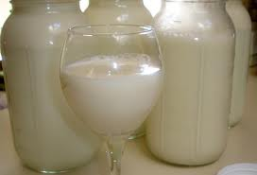
Süt neden beyazdır?
İçinde bol KALSİYUM vardır da ondan….

Slide 6
Bazıları süt sevmez,ama…
İçmek zorundayız….
Çünkü….
Sağlımızı korumak için çok gerekli….
Neden mi?....
Çünkü SÜT….

Slide 7
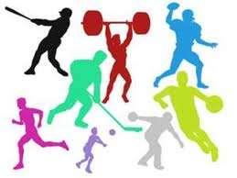
SÜT….
Kanserden korur
Eklem romatizmasından ve ağrılardan korur
Kansızlıktan korur
Kaslarımızı geliştirir
Büyümemizi sağlar
Bağışıklık sistemimizi güçlendirir mikropların yaptığı hastalıklardan,sık sık grip olmaktan bile korur

Slide 8
Bir araştırmada :
Süt içmeyen çocuklarda (3-13 yaş) kol ve bacak kırılmalarının süt içenlere oranla oldukça fazla olduğu görülmüş…
Süt içmeyen çocuklarda diş çürümeleri daha fazla….

Slide 9
SÜPERMANDAN SONRA MİLKMAN☺

Slide 10
Süt koşusunda sonuncu olana süt verdik

Slide 11
Sütün faydasını görmek istiyorsak
Sağlıklı ve temiz içelim
Genellikle kapalı ambalajlardaki sütleri içelim
Son kullanma tarihlerini mutlaka okuyalım
Sokakta satılan sütleri almak durumunda isek güvenli ve bildiğimiz satıcılardan alalım ve 100 derecede kaynattıktan sonra içelim

Slide 12
Sütü kontrol edelim
Sütün rengini,kokusunu ve tadını iyice kontrol edelim
Beyazın dışında bir renkte ,kokusu çok kötü ve tadı tiksindirici ve kötü ise içmeyelim
Süt alınan köyde veya ahırda yavru atan inekler varsa o sütten yapılan çiğ süt ürünlerini yemeyelim ,sütü mutlaka kaynatalım

Slide 13
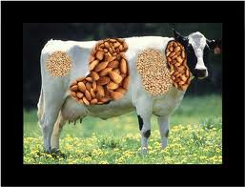
Sağlıklı süt içilmeli….
İneğimiz hasta ise ve ilaç yapıldıysa bir hafta sütünü içmeyelim

Slide 14
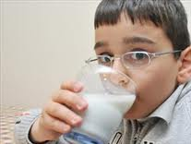
SÜT
İnsan tarafından yapılmayan ve doğal olan faydalı bir üründür
Her gün bir bardak süt için
Büyüme çağında iseniz iki bardak süt için

Slide 15
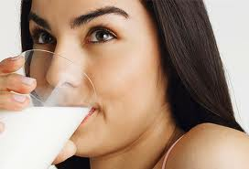
SAĞLIK İÇİN
SÜT İÇİN….

Slide 16
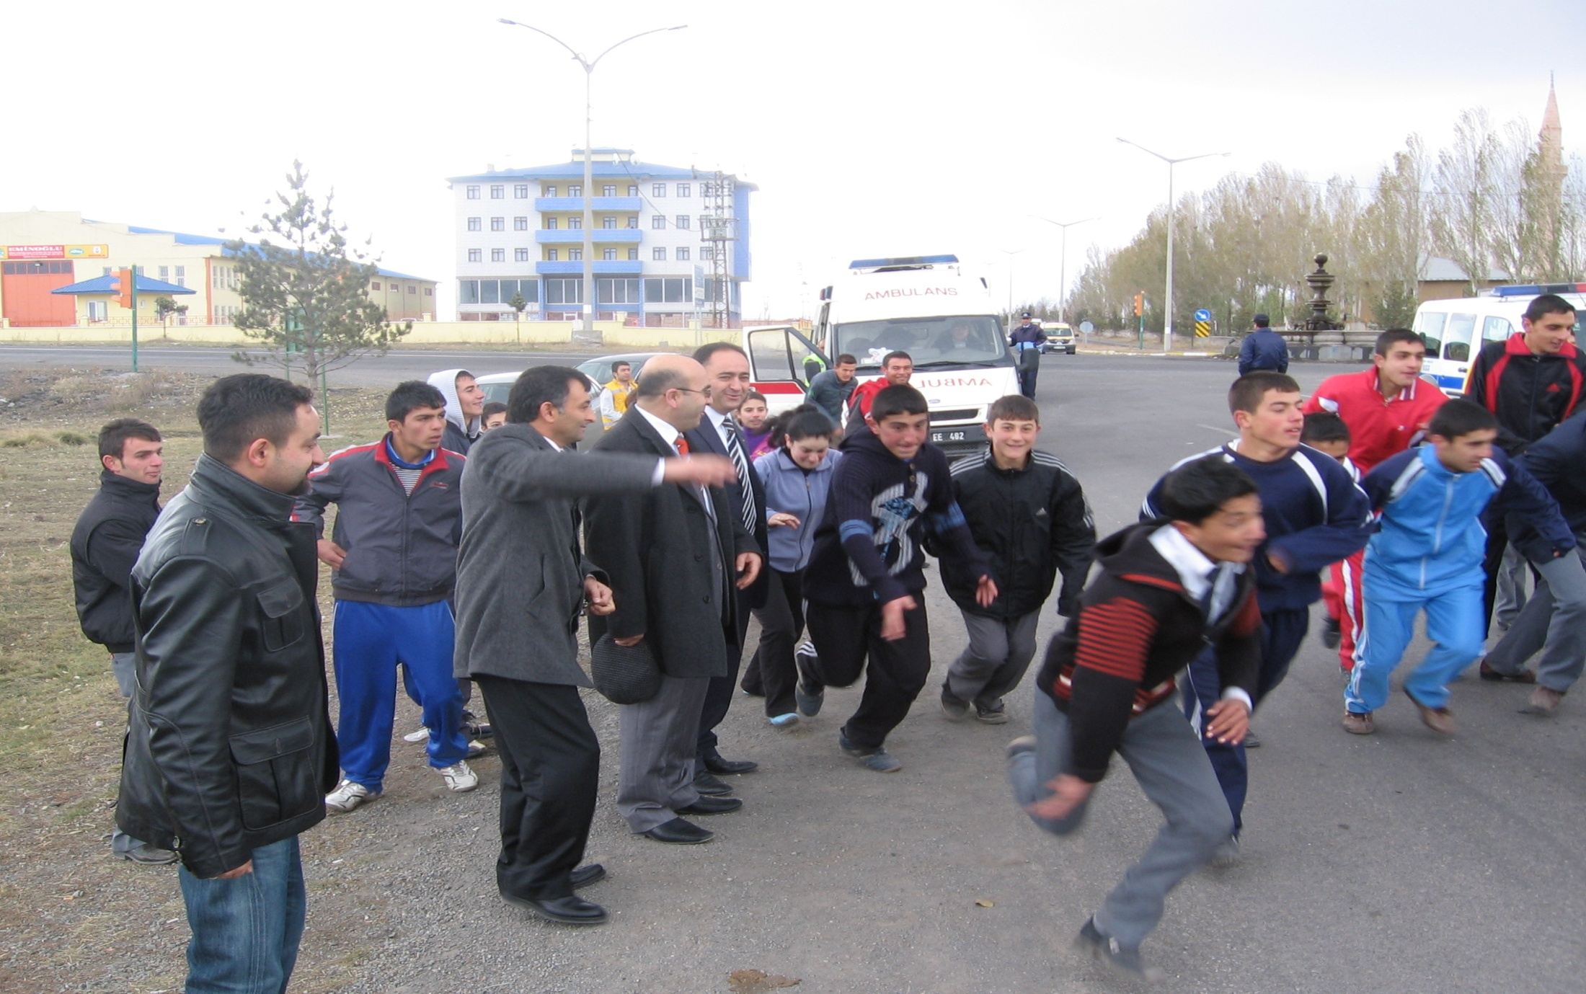
Kars’ta ilk 7 den 70’e ilk süt koşusunun startını kars VHO verdi (2008)

Slide 17
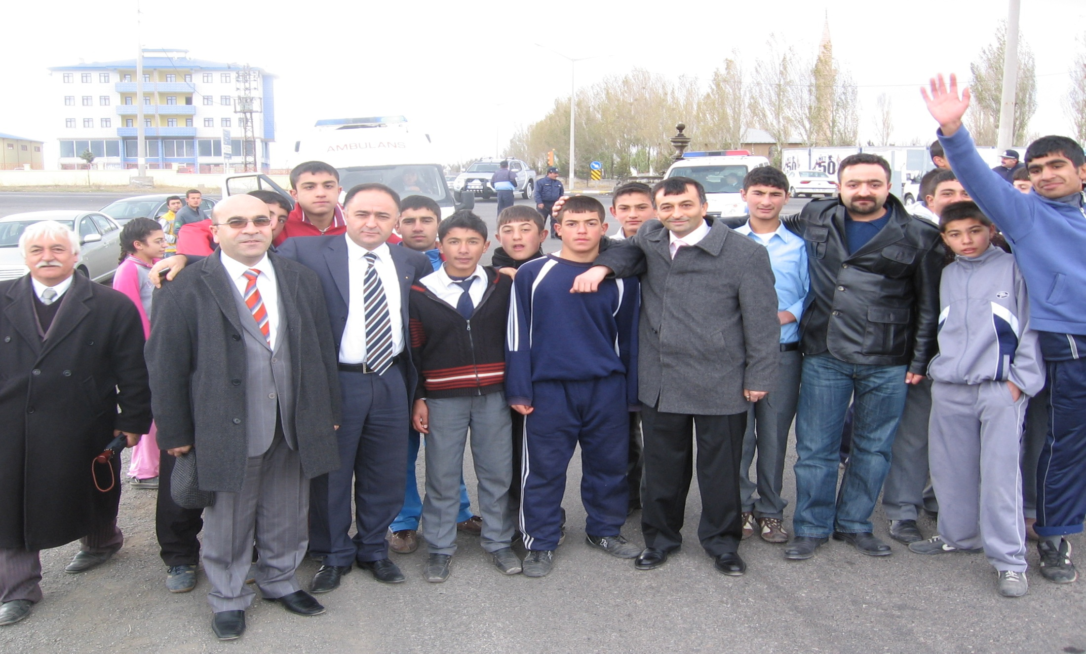
2008 ‘DE SÜT KOŞUSU

Slide 18
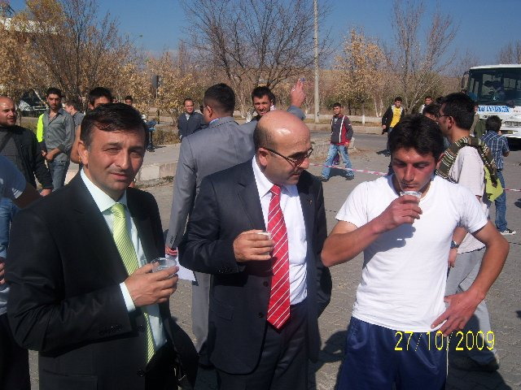
167.Yıl süt koşusu sonunda

Slide 19
Kars VHO’nun süt koşusu

Slide 20
Süt koşusu

Slide 21
SÜT ŞARKISI

Slide 22
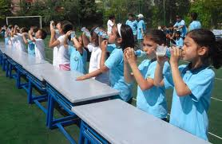
DÜNYA SÜT GÜNÜ
21 MAYIS DÜNYA SÜT GÜNÜNÜZ KUTLU OLSUN

Slide 23
SÜT GİBİ BEYAZ ve sağlıklı kalın…
SÜT GİBİ BEYAZ GÜNLERDE BULUŞMAK DİLEĞİ İLE HOŞÇAKALIN

